Slide 1


Slide 2



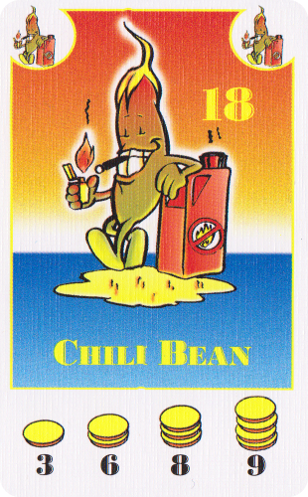


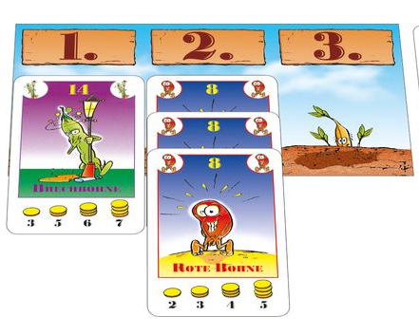
1. Bohnanza
Der bohnige Handelsspiel-Klassiker!
Mit seinen Mitspielern handeln
Bohnen abbauen und Münzen sammeln
Bohnenkarten sammeln
Auf Feldern anbauen
Notes:
2

Slide 3
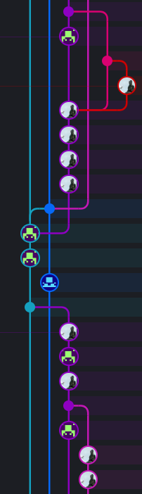
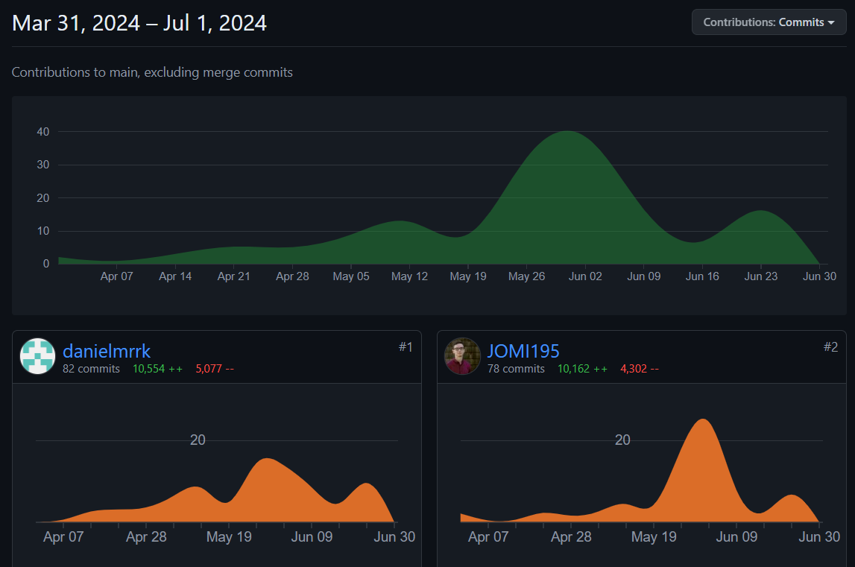
2. Github
Versionskontrolle ermöglicht es, Änderungen am Code nachzuverfolgen, zu verwalten und bei Bedarf frühere Versionen wiederherzustellen.
Notes:
3

Slide 4

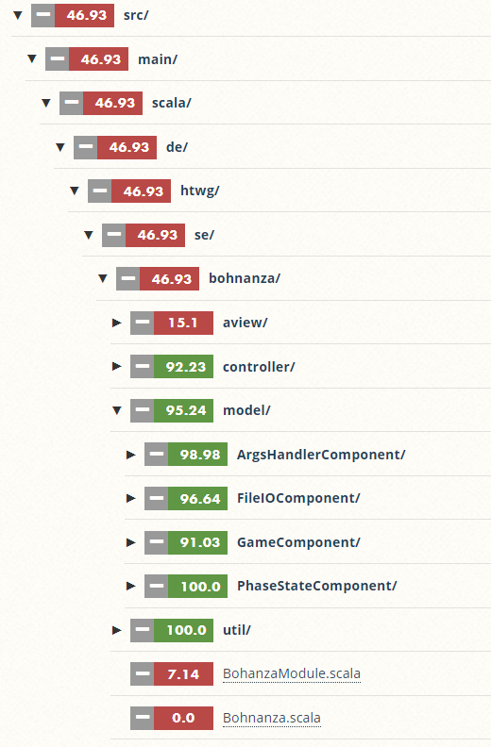
3. Tests und Code Coverage
Tests stellen sicher, dass der Code wie erwartet funktioniert und zeigen mögliche Fehler auf
Funktionale Programmierung fördert testbares Verhalten
TUI und GUI lassen sich schwer aufgrund von Unit und var‘s testen!
Interfaces sind nicht testbar!
Main File lässt sich generell schwer testen
Notes:
4

Slide 5
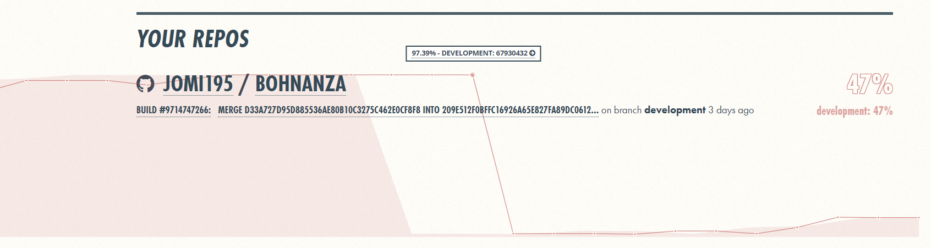
3. Tests und Code Coverage
GUI: 41.23%
Notes:
5

Slide 6
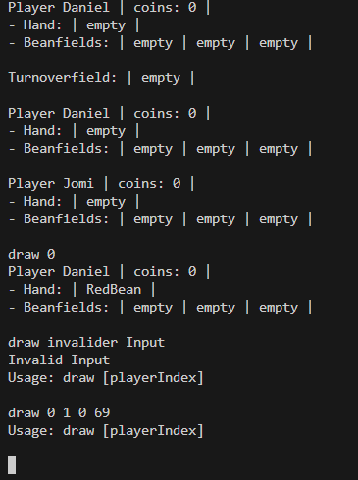

4. TUI
Textual-User-Interface ermöglicht es das Grundverhalten des Spiels mit wenig Aufwand zu testen
Mögliches Problem: User kann falsche Sachen eingeben
Invalider Input Fehlermeldung
Anzahl Index Fehlermeldung
TUI- Output
Notes:
6

Slide 7
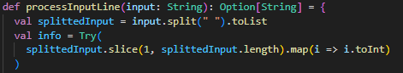
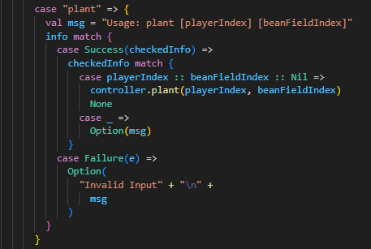
4. TUI
Textual-User-Interface ermöglicht es das Grundverhalten des Spiels mit wenig Aufwand zu testen
Fängt ab, ob User überhaupt Indexe eingegeben hat
Schaut ob die Anzahl der Indexe korrekt ist
Wenn User keine Indexe, sondern Wörter eingegeben hat
Was wir erreicht haben:
Sicherstellung der richtigen Formatierung der
TUI-Eingabe
Notes:
7

Slide 8
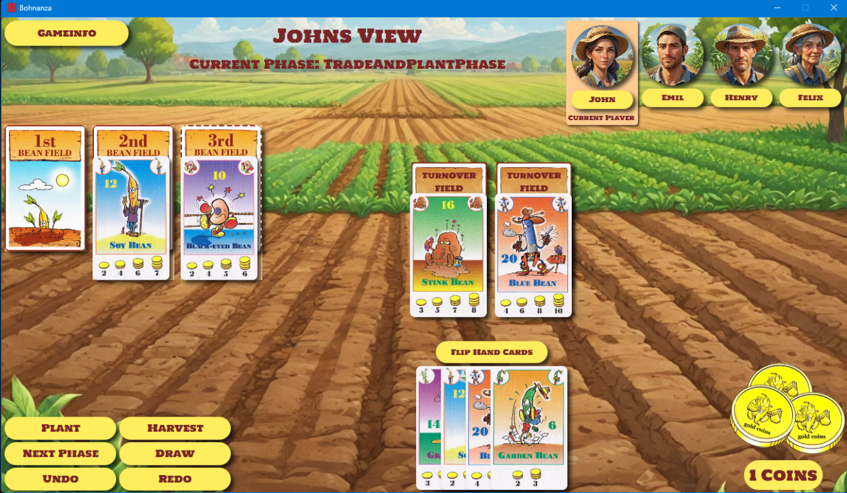


5. Model-View-Controller
Konzept trennt die Geschäftslogik (Model) und die Benutzeroberfläche (View) über einen Mittelsmann (Controller) voneinander.
view
controller
model
Notes:
8

Slide 9
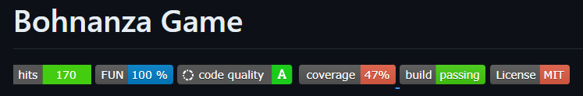
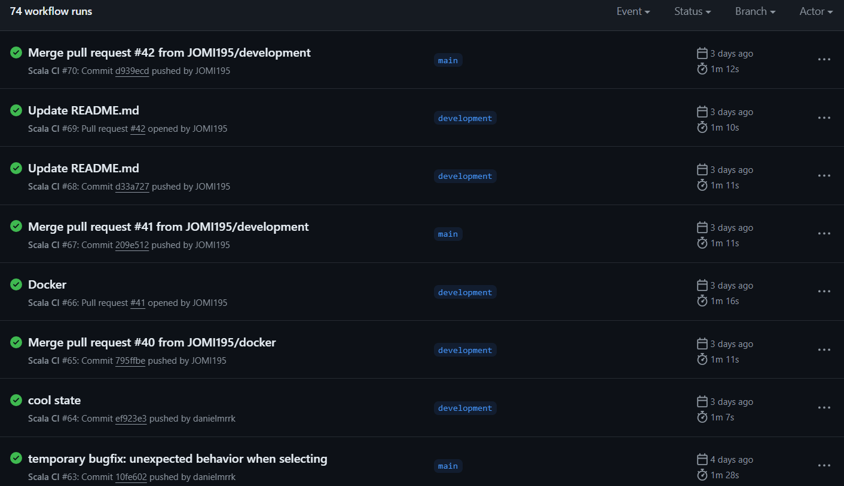
6. Continuous Deployment
Automatisierung der Tests bei neuen Versionen um die Funktionalität zu gewährleisten
Notes:
9

Slide 10

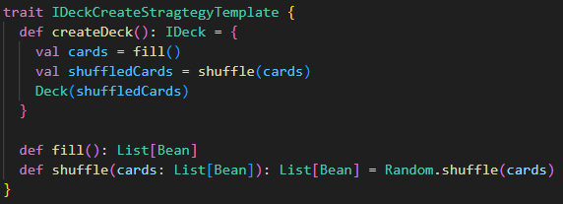
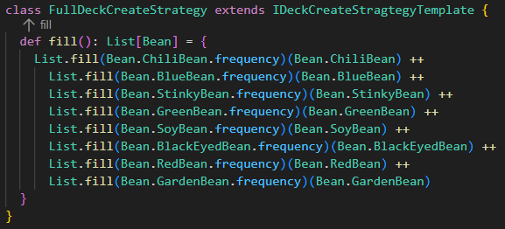
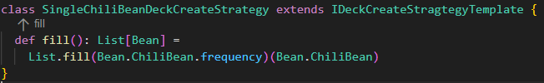
7. Design Patterns
Das Strategy Pattern ermöglicht es, einen Algorithmus zur Laufzeit aus einer Strategieklassen auszuwählen, um Flexibilität und Wiederverwendbarkeit zu fördern.
Strategy Pattern ermöglicht es, verschiedene Deckvariationen auszuwählen
Template Methode
Deck zum Testen
Deck zum Spielen
Notes:
10

Slide 11
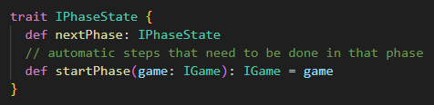
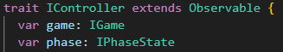
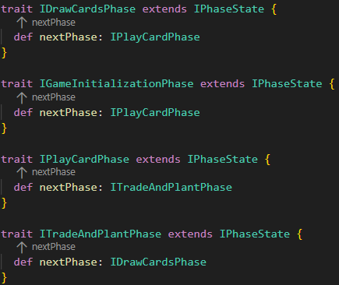

7. Design Patterns
State Pattern ermöglicht das Verhalten zu ändern, wenn sich der Zustand ändert.
State Pattern ermöglicht es, die verschiedenen Phasen unseres Spiels zu definieren
Basierend auf der Phase, darf man unterschiedliche Aktionen durchführen. Diese Information muss als State gespeichert werden.
Notes:
11

Slide 12
7. Design Patterns
Das Chain of Responsibility Pattern, ermöglicht uns die Verantwortung für eine Aufgabe schrittweise zu delegieren, um dadurch eine geringere logische Komplexität zu erreichen.
playerIndex
beanFieldIndex
plant 1 0
Handler
Success oder Error
Das Chain Pattern ermöglicht uns die Spielfehler unserer Nutzer abzufangen
Handkarte wir auf ein BeanField gepflanzt
Notes:
12

Slide 13

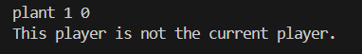
7. Design Patterns
Argument Handler
plant 1 0
Method
Handler
PlayerIndex
Handler
BeanField
IndexHandler
TakeInvalid
Plant
Handler
InvalidPlant
Handler
TurnOverField
IndexHandler
Notes:
13

Slide 14
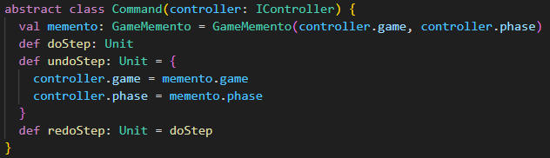


7. Design Patterns
Undo Manager und Command Pattern ermöglichen es, Aktionen zu speichern und so unbeabsichtigte Aktionen rückgängig zu machen.
State vor der Ausführung des Commands gespeichert mit Memento
• Business Logik bleibt unberührt
• Komplex rückgängig zu machende Aktionen können so einfach rückgängig gemacht werden
• Hoher Speicherverbrauch, da der komplette State gespeichert werden muss
Notes:
14

Slide 15
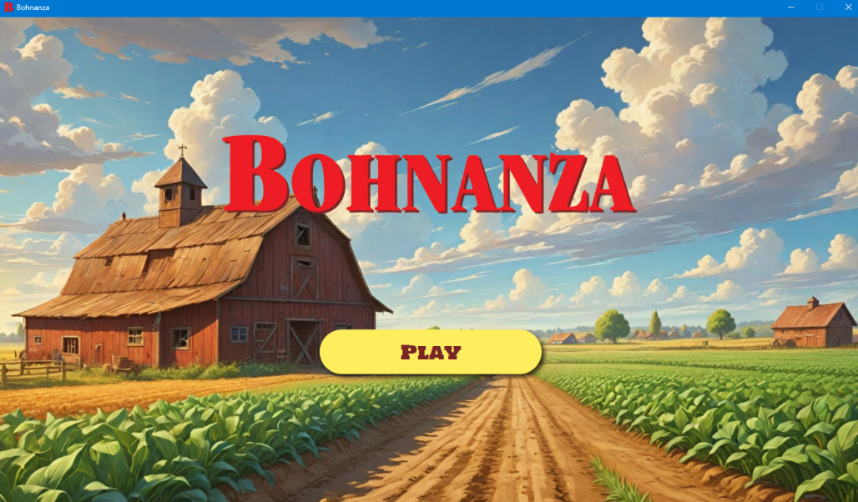
8. Graphical User Interface
Spiel zum Leben erwecken!
Notes:
15

Slide 16
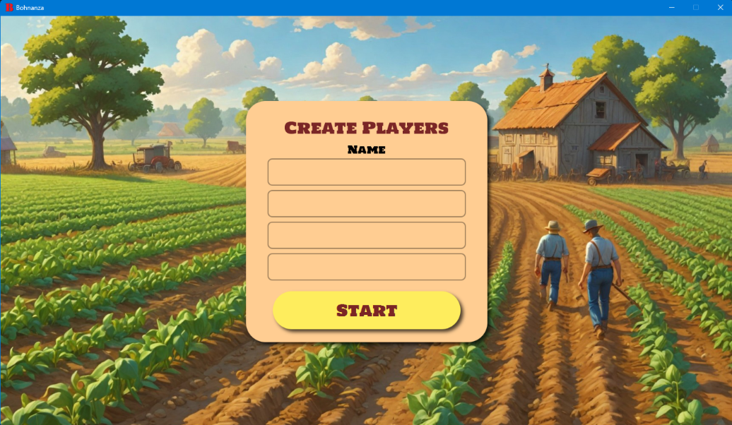
8. Graphical User Interface
Spiel zum Leben erwecken!
Notes:
16

Slide 17
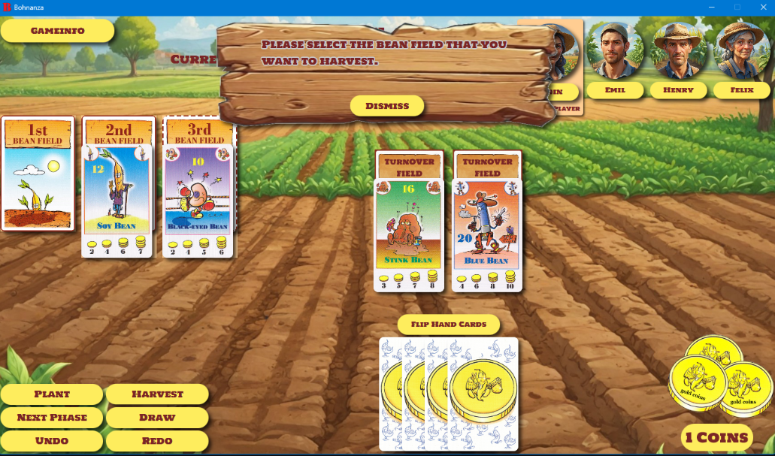
8. Graphical User Interface
Spiel zum Leben erwecken!
Notes:
17

Slide 18
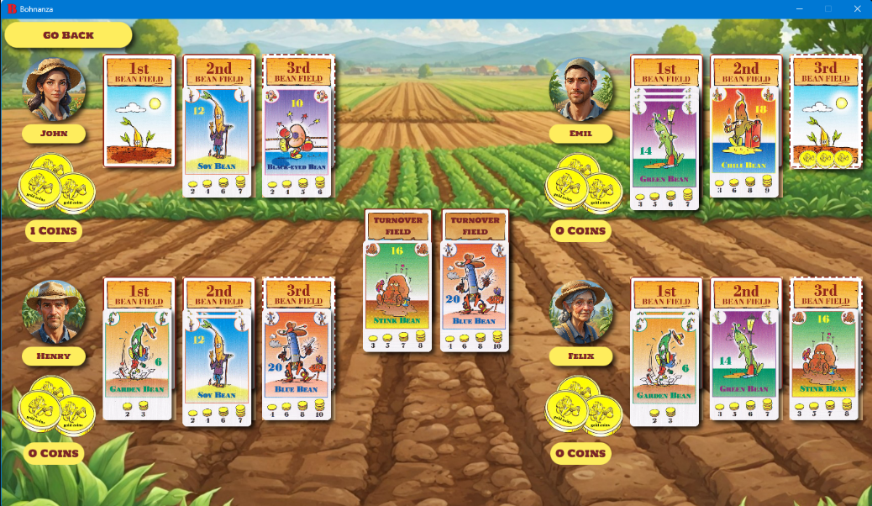
8. Graphical User Interface
Spiel zum Leben erwecken!
Notes:
18

Slide 19

8. Graphical User Interface
Spiel zum Leben erwecken!
Und jetzt eine kleine Kostprobe!
Notes:
19

Slide 20
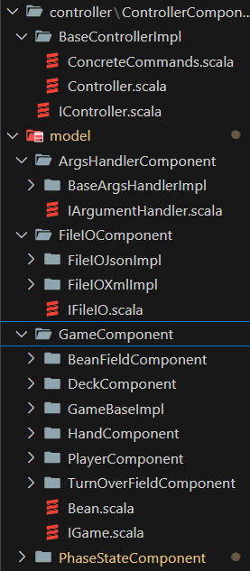

9. Components
Komponenten verbessern die Flexibilität und Wiederverwendbarkeit des Codes durch Entkopplung.
Definition klarer Verträge für die Interaktion zwischen verschiedenen Komponenten über Interfaces
Notes:
20

Slide 21
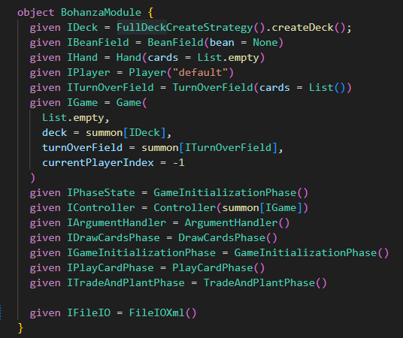

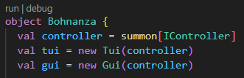
10. Dependency Injection
Dependency Injection reglementiert die Abhängigkeiten eines Objekts zur Laufzeit
Beschreibung, wie ein Default-Objekt eines Interfaces initialisiert werden soll
Notes:
21

Slide 22
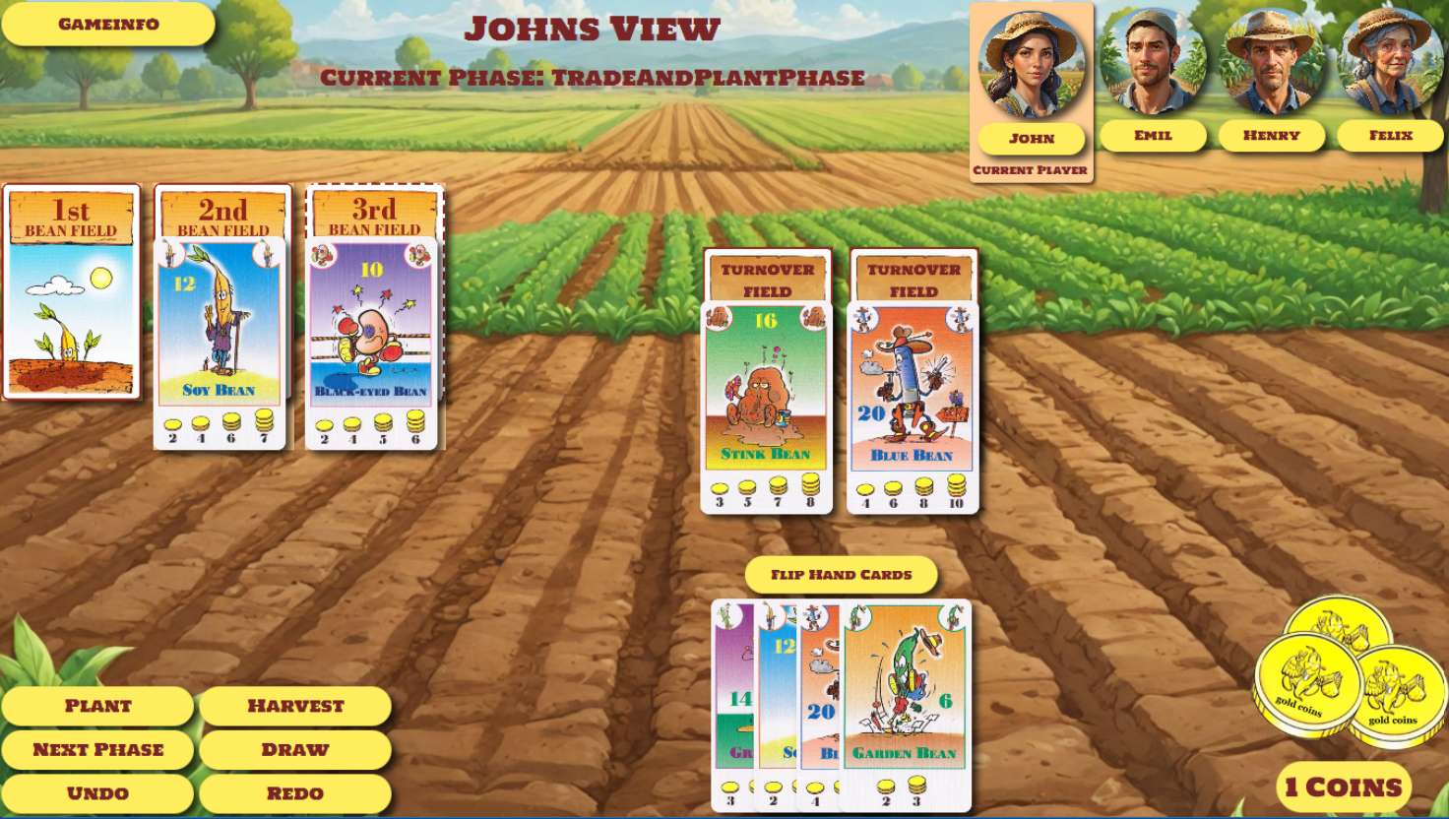

11. File IO / Game State Tree
Game
PhaseState
TurnOverField
Deck
Player
Hand
BeanField
Notes:
22

Slide 23
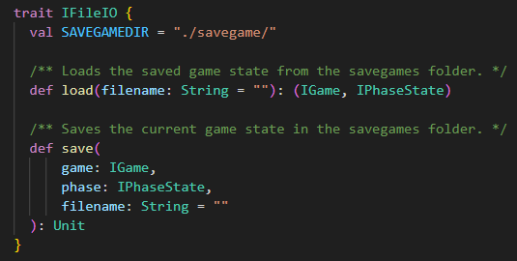
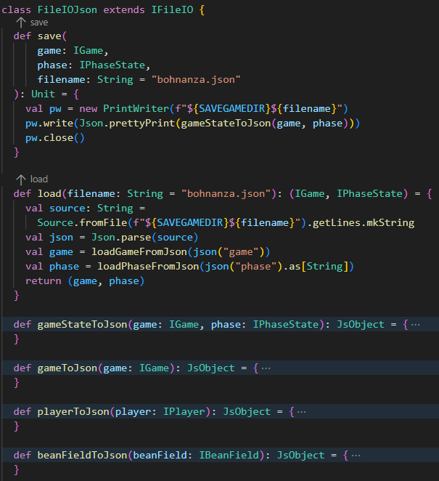
11. File IO / Json und XML
Speicherung des Game State‘s, um nach einer Pausierung des Spiels, das Spiel weiterzuspielen.
In load und save werden die toJson Funktionen verkettet aufgerufen. Dasselbe Prinzip wird bei XML angewandt.
Notes:
23

Slide 24

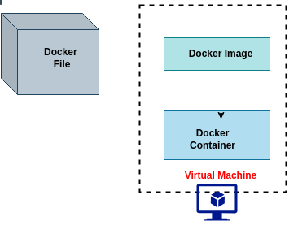
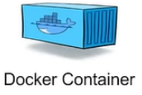
12. Docker
Docker verbessert die Portabilität, Skalierbarkeit und einfache Bereitstellung der Anwendung über verschiedene Systeme hinweg.
GUI-Displaysignal über X-Server aufgreifen
Scala-App in einer isolierten und konsistenten Umgebung ausführen.
Interaktive Shell, um mit der TUI zu kommunizieren
Notes:
24

Slide 25

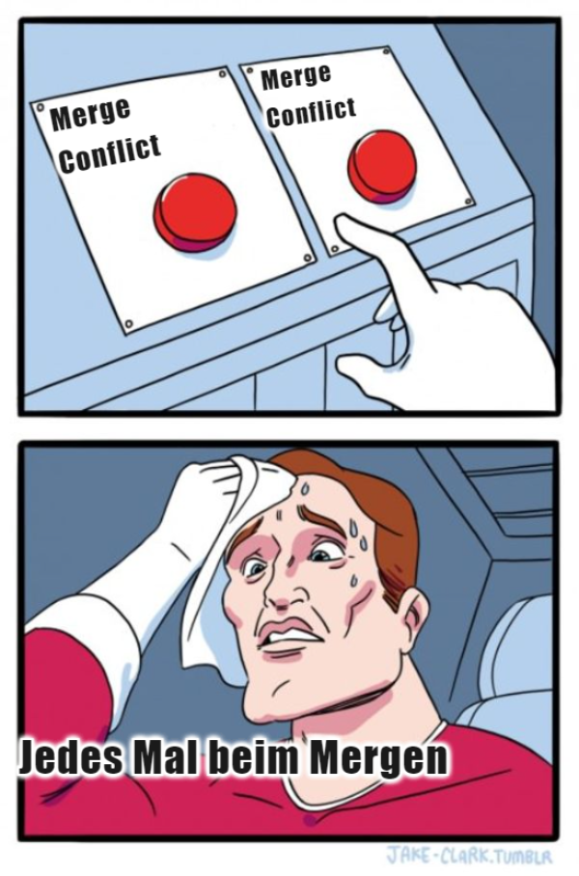

Die volle SE-Experience
Notes:
25

